Slide 1
A HTE Vételtechnikai, Kábeltelevíziós Szakosztálya és a Média Klub előadása a BME TMIT I. épület B. 210-ben Mobilinternet semlegesség gyakorlati mérése Előadók: dr. Darabos Zoltán, Szabó Csaba (COMPU-CONSULT Kft.), Ritoók Zsigmond (NMHH) 2019.05.23.
COMPU-CONSULT Kft.

Slide 2
Internet semlegesség és forgalomszabályozás a szolgáltatói ÁSZF-ekben 6 vizsgált szolgáltató esetében
COMPU-CONSULT Kft.
Ügyvezető: dr. Darabos Zoltán
+36 30 9448-255

Slide 3
„Semlegesség” keresése
a szolgáltatói ÁSZF-ekben
Nincs találat*
* kivéve
COMPU-CONSULT Kft.
Notes:
3

Slide 4
„Semlegesség” keresése
a szolgáltatói ÁSZF-ekben
A szolgáltató guard programcsomag vírusirtó szoftvere megjelenésükkel közel egy időben semlegesíti az e-mailben érkező, vagy az Internet-böngészése közben települő, illetőleg a hordozható adattárolókról az Előfizető számítógépére kerülő vírusok, ún. féreg- és trójai-programok működését.
COMPU-CONSULT Kft.
Notes:
4

Slide 5
„Semlegesség” keresése
a szolgáltatói weboldalakon
Van találat
COMPU-CONSULT Kft.
Notes:
5

Slide 6
„Semlegesség” keresése
a szolgáltatói weboldalakon
Hálózatsemlegesség – egységes internet szolgáltatás-leíró táblázat*
* Legtöbbször ezen a címen található meg, néhány oldalon keresőben is, máshol kutatni kell
COMPU-CONSULT Kft.
Notes:
6

Slide 7
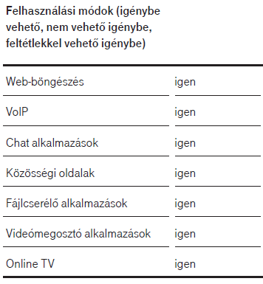
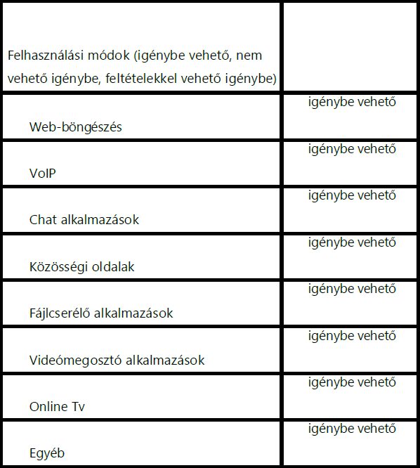
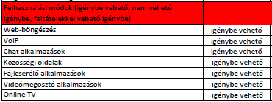
Hálózatsemlegesség – egységes internet szolgáltatás-leíró táblázat
Feltétlekkel!
Igénybe vehető
Igen
Nincs megkötés
Hiányzik valami?
COMPU-CONSULT Kft.
Notes:
7

Slide 8
Hálózatsemlegesség – egységes internet szolgáltatás-leíró táblázat
Feltétlekkel!
Igénybe vehető
Igen
Nincs megkötés
E-mail
COMPU-CONSULT Kft.
Notes:
8

Slide 9
Forgalomszabályozás
Szabályozza-e a szolgáltató
a felsorolt és az egyéb szolgáltatások
minőségét?

Slide 10
Szolgáltatói nyilatkozat Minden ÁSZF-nek része!
4.2. Amennyiben a szolgáltató hálózatában forgalommérést, irányítást, menedzselést alkalmaz, és ez hatással van a szolgáltatás minőségére, vagy az elektronikus hírközlési szolgáltatás útján elérhető más szolgáltatásokhoz, tartalmakhoz, alkalmazásokhoz történő hozzáférésre, az erre vonatkozó szabályok részletes ismertetése
Az alábbiakban megvizsgáljuk az erre adott válaszokat és a forgalomszabályozási eseteket

Slide 11
1. Szolgáltató ÁSZF
ÁSZF hatályos 2019. május 1-től
COMPU-CONSULT Kft.
Notes:
11

Slide 12
1. Szolgáltató ÁSZF
2/a. melléklet
4.2 fejezet nem szerepel a hivatkozott mellékletben
Cseles !
2/d. melléklet
Nincs benne vonatkozó nyilatkozat, másról szól.
COMPU-CONSULT Kft.
Notes:
12

Slide 13
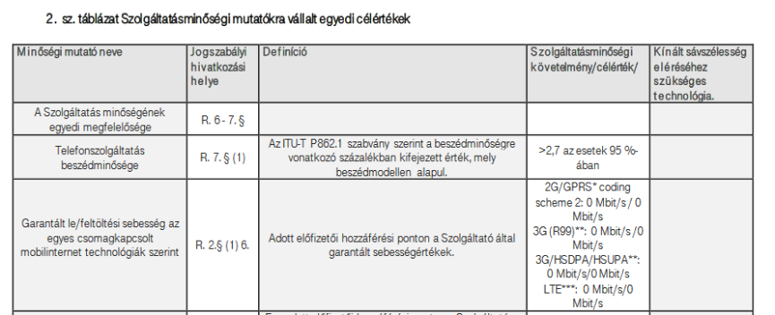
1. Szolgáltató ÁSZF
Garantált sebesség
Mértékegység szerint helyes, érték szerint különleges
13/2011 NMHH rendelet
7.§ / (2) szerint van megadva a mértékegység!
Azaz x,xx Mbit/s
COMPU-CONSULT Kft.
Notes:
13

Slide 14
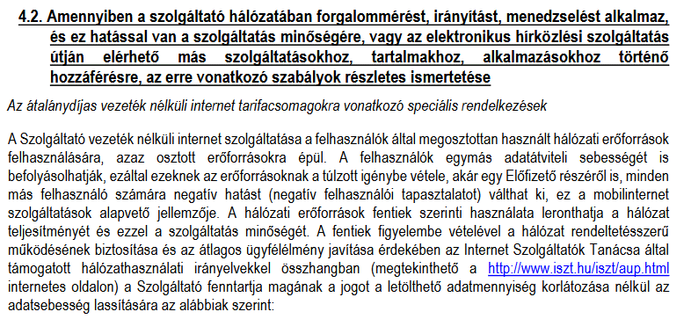
2. Szolgáltató ÁSZF
Ez elég laza. Milyen mértékig, mennyi ideig, stb?
ÁSZF hatályos 2019. május 2-től
COMPU-CONSULT Kft.
Notes:
14

Slide 15
2. Szolgáltató ÁSZF
?
?
Nem forgalomszabályozást?
Előfizetői prioritások alkalmazása
Miért marad a rossz prioritás +1 hónapig?
0 Mbit/s-ot mindig mindenkinek biztosítja
COMPU-CONSULT Kft.
Notes:
15

Slide 16
2. Szolgáltató ÁSZF
Garantált sebesség
13/2011 NMHH rendelet
7.§ / (2) szerint van megadva a mértékegység!
Azaz x,xx Mbit/s
Mértékegység szerint helyes, érték szerint különleges*
COMPU-CONSULT Kft.
Notes:
16

Slide 17
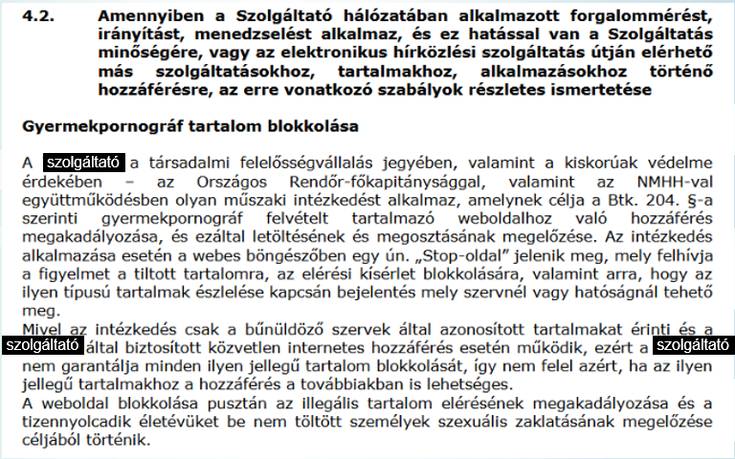
3. Szolgáltató ÁSZF
2015/2120 EU rendelet megengedett forgalomszabályozási esetei
ÁSZF hatályos 2019. április 1-től
COMPU-CONSULT Kft.
Notes:
17

Slide 18
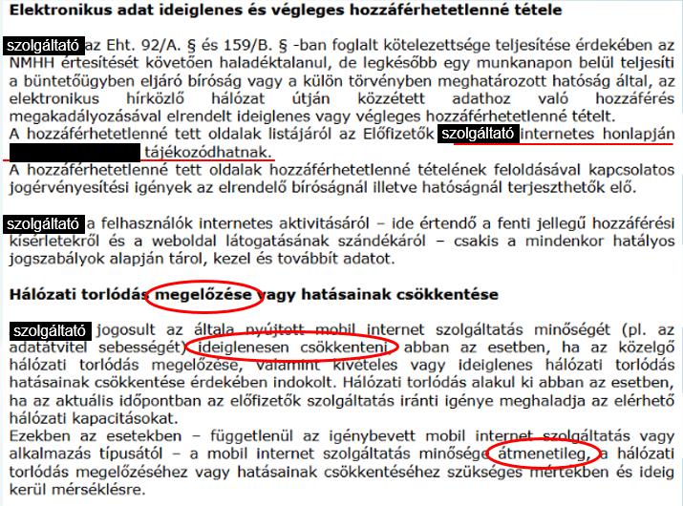
3. Szolgáltató ÁSZF
2015/2120 EU rendelet megengedett forgalomszabályozási esetek
Fent van a honlapján
Tehát tartalmat vizsgál
Hány óráig?
COMPU-CONSULT Kft.
Notes:
18

Slide 19
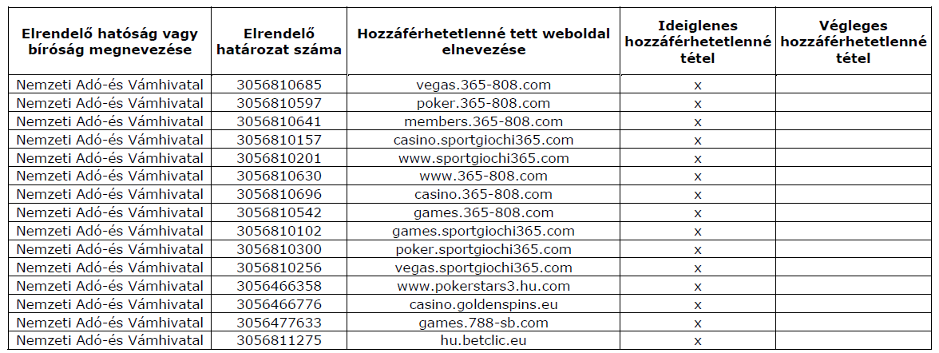
3. Szolgáltató ÁSZF
Hozzáférhetetlen honlapok
COMPU-CONSULT Kft.
Notes:
19

Slide 20
3. Szolgáltató ÁSZF
5.2.4.Magas forgalom
Itt nincs +1 hónap lassításos büntetés, lásd 2. Szolgáltató
COMPU-CONSULT Kft.
Notes:
20

Slide 21
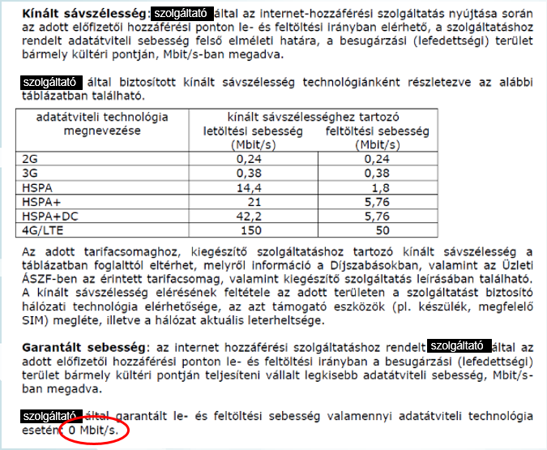
3. Szolgáltató ÁSZF
Garantált sebesség
13/2011 NMHH rendelet
7.§ / (2) szerint van megadva a mértékegység!
Azaz x,xx Mbit/s
Mértékegység szerint helyes, érték szerint különleges*
COMPU-CONSULT Kft.
Notes:
21

Slide 22
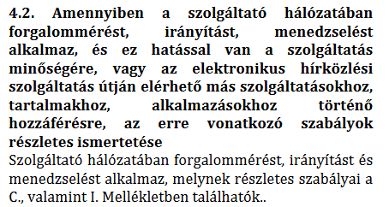
4. Szolgáltató ÁSZF
ÁSZF hatályos 2019. május 1-től
COMPU-CONSULT Kft.
Notes:
22

Slide 23
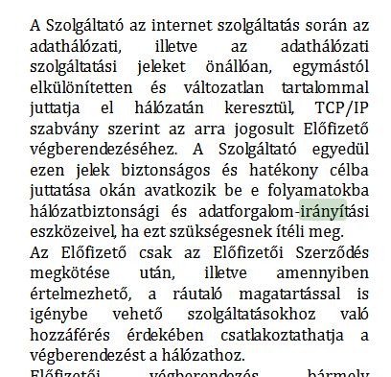
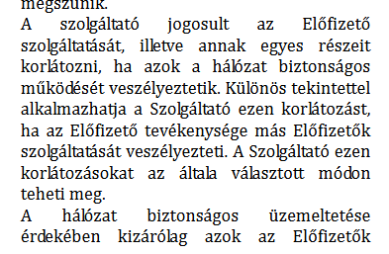
4. Szolgáltató ÁSZF
COMPU-CONSULT Kft.
Notes:
23

Slide 24
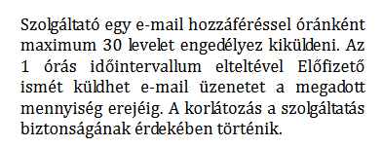
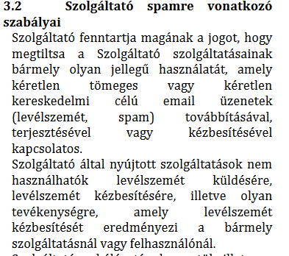
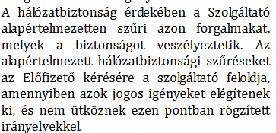
4. Szolgáltató ÁSZF
COMPU-CONSULT Kft.
Notes:
24

Slide 25
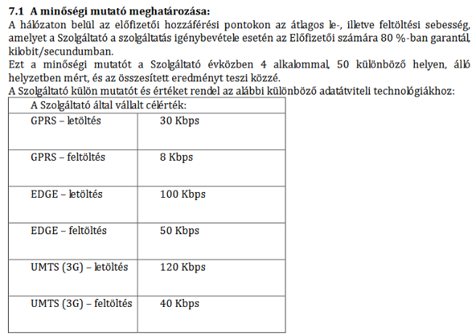
4. Szolgáltató ÁSZF
Garantált sebesség
13/2011 NMHH rendelet
7.§ / (2) szerint van megadva a mértékegység!
Azaz x,xx Mbit/s
NMHH szabályozás szerint
8 kbit/s = 0,01 Mbit/s (kerekítés szabályai miatt)
COMPU-CONSULT Kft.
Notes:
25

Slide 26
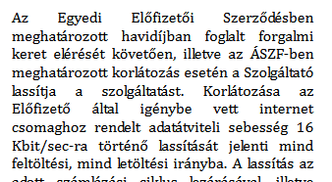
4. Szolgáltató ÁSZF
50 éve a másodperc mértékegysége az „s”
COMPU-CONSULT Kft.
Notes:
26

Slide 27
5. Szolgáltató ÁSZF
ÁSZF hatályos 2019. május 1-től
COMPU-CONSULT Kft.
Notes:
27

Slide 28
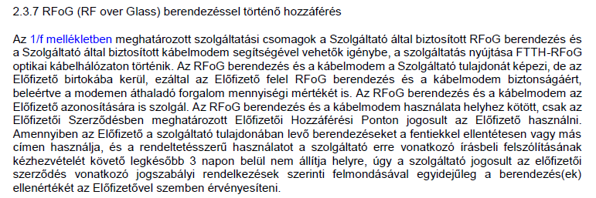
5. Szolgáltató ÁSZF
2.3.7 fejezet
A 2.3.7 fejezet nem tartalmaz forgalomszabályzáshoz kapcsolódó szöveget
COMPU-CONSULT Kft.
Notes:
28

Slide 29
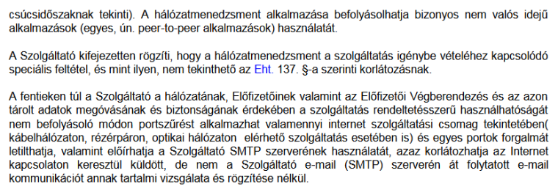
5. Szolgáltató ÁSZF
2.3.8 A szolgáltatás igénybe vételéhez kapcsolódó egyéb feltételek
Ez nem ideiglenes
Milyen
peer-to-peer alkalmazások, szolgáltatások?
Nem jár díj csökkentés
Milyen port, mikor?
COMPU-CONSULT Kft.
Notes:
29

Slide 30
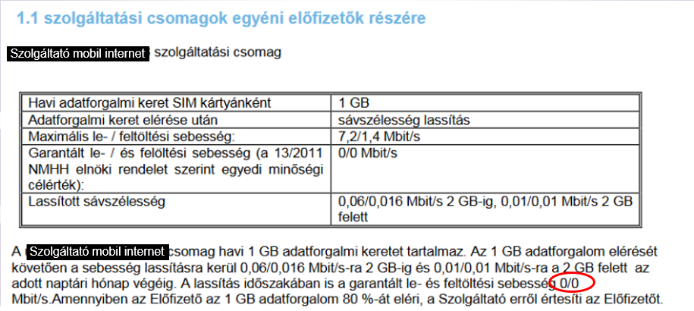
5. Szolgáltató ÁSZF
Garantált sebesség
13/2011 NMHH rendelet
7.§ / (2) szerint van megadva a mértékegység!
Azaz x,xx Mbit/s
Mértékegység szerint helyes, érték szerint különleges*
COMPU-CONSULT Kft.
Notes:
30

Slide 31
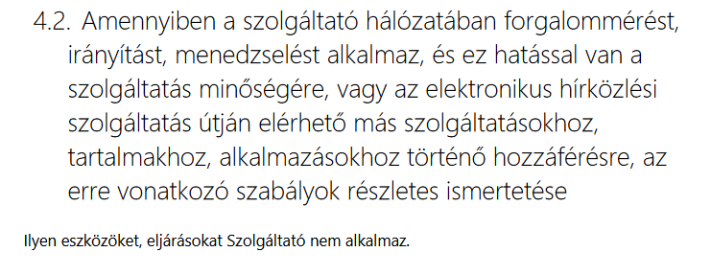
6. Szolgáltató ÁSZF
Az irányítás és a forgalomszabályozás zavarosan keveredik, irányításra az ÁSZF is 4 helyen hivatkozik, valójában forgalomszabályozás
Pedig alkalmaz
ÁSZF hatályos 2019. május 1-től
COMPU-CONSULT Kft.
Notes:
31

Slide 32
6. Szolgáltató ÁSZF
A szerződés tárgyát képező előfizetői szolgáltatás(ok)
Az egyes szolgáltatások rövid leírása
Maga mondja az ÁSZF-ben
COMPU-CONSULT Kft.
Notes:
32

Slide 33
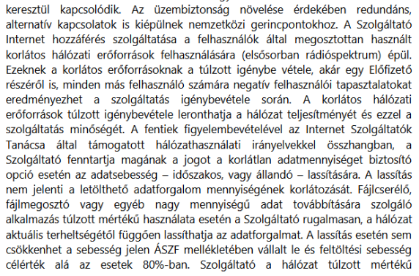
6. Szolgáltató – mobilinternet 2.3.1.3
Az ÁSZF-ben nincs letöltési és feltöltési sebesség célérték mobilra
Figyeli az alkalmazásokat és különbséget tesz
Ez célérték a garantált?
Forgalomszabályozás!
Állandó lassításra nincs lehetősége
COMPU-CONSULT Kft.
Notes:
33

Slide 34
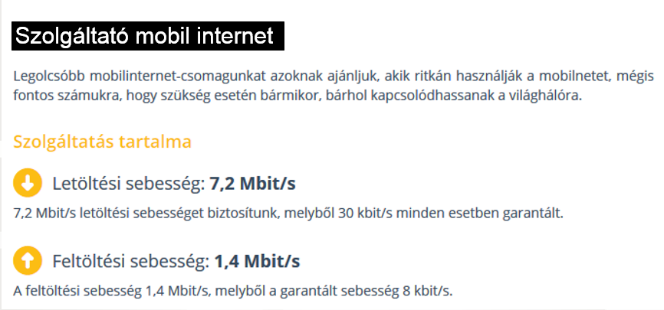
6. Szolgáltató
Garantált sebesség
Pl. erre a csomagra van a weben garantált. Mi akkor a vállalt célérték?
30 kbit/s alá lassítja?
szolgáltatói weboldal betöltése 4 perc
Mértékegység szerint helytelen, érték szerint különleges
13/2011 NMHH rendelet
7.§ / (2) szerint van megadva a mértékegység!
Azaz x,xx Mbit/s
COMPU-CONSULT Kft.
Notes:
34

Slide 35
6. Szolgáltató
3. sz. melléklet Termékek, szolgáltatáscsomagok, ezek elérhetőségeinek jellemzői
ÁSZF
Nem a 13/2011 NMHH rendelet
7.§ / (2) szerint van megadva a mértékegység!
8 kbit/s = 0,01 Mbit/s
COMPU-CONSULT Kft.
Notes:
35

Slide 36
Köszönöm a figyelmet!
COMPU-CONSULT Kft.

